Slide 1
2021-服务端开发
第4节 Web开发框架（MVC、控制器、视图渲染）
Notes:
https://github.com/tzs919/section4
https://github.com/tzs919/section4-e
https://github.com/tzs919/section4-th-part

Slide 2
内容
1、跟踪Spring MVC的请求
2、DispatchServlet配置
3、实现控制器
4、测试控制器
5、获得请求的输入
6、表单校验
7、作业

Slide 3
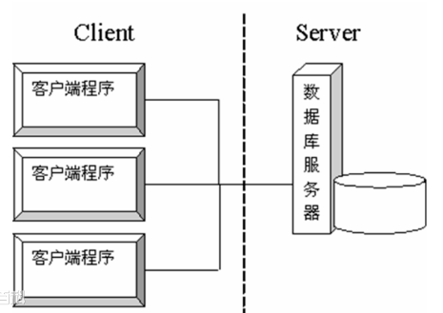
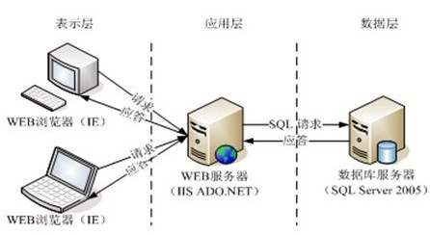
软件体系结构（C/S、B/S）
C/S （Client/Server）结构，客户机和服务器。
B/S（Browser/Server）结构，浏览器和服务器。
两层、三层、N层架构。
Client/Server
Browser/Server

Slide 4
第一节课的例子
控制层
业务层
DAO层
浏览器
LoginController
UserService
LoginLogDao
数据库
UserDao
@Controller
@Service
@Repository
@Component

Slide 5
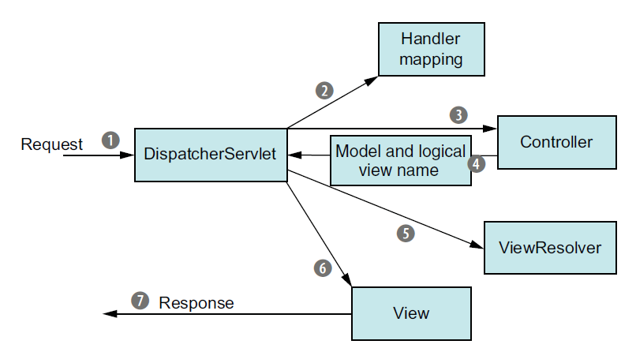
跟踪Spring MVC的请求
URL、表单信息
Notes:
考试必考：所有浏览器端的请求都从web容器进来，第一站到达DispatcherServlet，在Handlermapping中维护了映射关系，映射到Controller中，然后转到MVC转换为对应的Java对象，之后交给ViewResolver，来获取对应的View

Slide 6
DispatchServlet配置
Servlet3规范
使用Java将DispatchServlet配置到Servlet容器中
WebApplicationInitializer
AbstractAnnotationConfigDispatcherServletInitializer
Notes:
WebApplicationInitializer是一个接口，如果有Spring会自动找到

Slide 7
AbstractAnnotationConfigDispatcherServletInitializer
DispatcherServlet加载的应用上下文：getServletConfigClasses
Web组件：控制器、视图解析器、处理器映射
ContextLoaderListerner加载的应用上下文：getRootConfigClasses
其它Bean

Slide 8
启用Spring MVC组件
加注解@EnableWebMvc
配视图解析器
启用组件扫描
排除静态资源的请求

Slide 9
spittr的例子
spittle
spitter

Slide 10
实现控制器
@Controller
HomeController
Notes:
@RequestMapping从方法挪到类级别
注意value参数是数组

Slide 11
测试控制器
org.springframework.test.web.servlet.MockMvc

Slide 12
传递模型数据到视图中
Model
逻辑视图名

Slide 13
获得请求的输入
查询参数（Query Parameter） ?max=34 @RequestParam(“max”)
路径参数（Path Variable） 占位符，“/{name}” @PathVariable(“name”)
表单参数（Form Parameter）
参数名与对象字段名相同

Slide 14
校验表单
Java校验API(Java Validation API)
@NotNull
@Size
@Valid
Notes:
@RequestMapping(value = "/add", method = RequestMethod.POST) public String savePerson(@Valid Person person, Errors errors) throws Exception { if (errors.hasErrors()) { return "personForm"; }
注意参数Errors必须紧跟在带有@Valid注解的参数后面

Slide 15
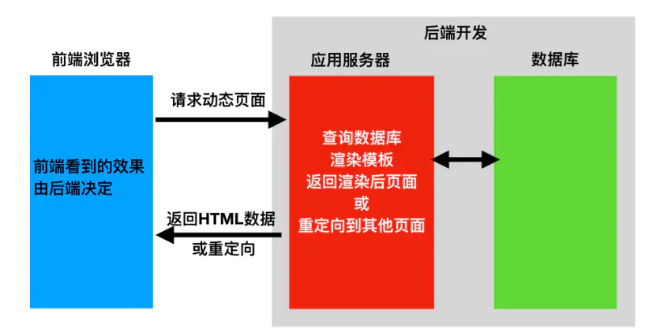
前、后端不分离

Slide 16
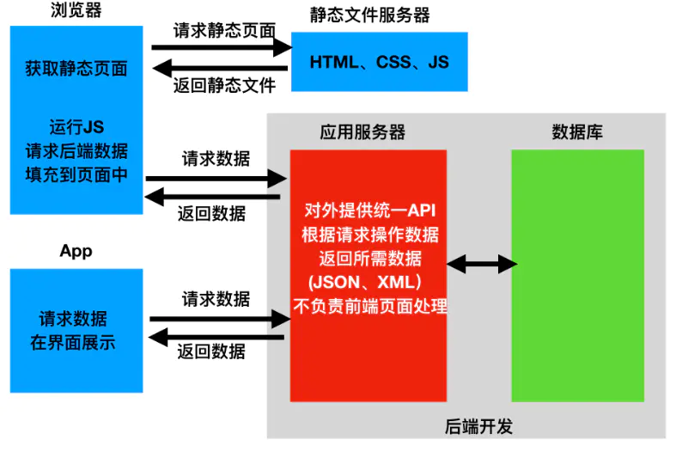
前、后端分离

Slide 17
作业
将section4-e的项目去除xml配置，使用WebApplicationInitializer
提交：源代码,注意去除target

Slide 18
谢谢！

Slide 19
文件上传
（1）AbstractAnnotationConfigDispatcherServletInitializer
registration.setMultipartConfig(
new MultipartConfigElement
（2）WebMvcConfigurerAdapter
StandardServletMultipartResolver
（3）控制器：@RequestPart("file") MultipartFile file
（4）页面指定表单格式：multipart/form-data

Slide 20
抛异常与响应状态关联
@ResponseStatus(value = HttpStatus.NOT_FOUND, reason = "Spittle Not Found")
public class SpittleNotFoundException extends RuntimeException {

Slide 21
异常与响应页面的关联
@ExceptionHandler(DuplicateSpittleException.class)
public String handleNotFound() {
return "error/duplicate";
}

Slide 22
为控制器添加通知
@ControllerAdvice
public class AppWideExceptionHandler {
@ExceptionHandler(DuplicateSpittleException.class) public String handleNotFound() { return "error/duplicate"; }
}

Slide 23
跨重定向请求传递数据
请自学第7章

